Slide 2
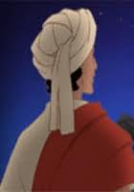
Küçük Abdulkadir okumak, bilgili, kültürlü bir insan olmak istiyordu. Annesi, babasından kalan 40 altını kıyafetinin koltuğunun altına dikti ve bilgi kazanmaya, Bağdat’a giden oğluna şu öğütleri verdi:
- ‘’Her işte asla doğruluktan ayrılma, asla yalan söyleme!’’

Slide 3
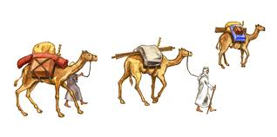
Abdulkadir bir kervana katılarak yola koyuldu. Bir dağ başından geçerken karşılarına eşkıyalar çıktılar. Bütün yolcuların mallarını, paralarını aldılar.

Slide 4
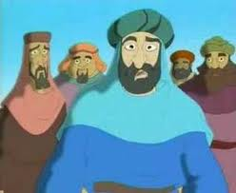
Eşkıyalardan biri küçük Abdulkadir’in yanına yaklaştı ve sordu:
Çocuk senin üzerinde bir şeyler var mı?
40 altınım var dedi.
Eşkıya alay etti nerede bakıyım?
-Koltuğumun altında, annem kıyafetime dikti onları.
Çocuğun bu korkusuz ve ciddi söyleyişini gören eşkıyanın
içine bir kurt düşer. Çocuğu alıp başkanın önüne götürür.

Slide 5
Eşkıya durumu anlatır. Başkan bakın bakalım gerçekten altını var mı? der. Kıyafeti sökülür bakılır ki altınlar oradadır.
Başkan hayret içerisinde sorar. Biz seni yakalamamış ve yakalamaya da lüzum görmemiştik. Sen kendi kendine söyledin. İstersen bunları saklayabilirdin.

Slide 6
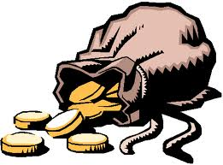
Abdulkadir gülerek:
- Siz bana bir şeyin var mı diye sordunuz. Annem bana doğruluktan ayrılma, asla yalan söyleme demişti. Bende 40 altın için yalan söyleyemezdim.

Slide 7
Eşkıyaların başkanı çocuğa dakikalarca baktı. Gözleri yaşarmıştı.
Etrafındakilere: Gördünüz mü? dedi. Çocuk annesinin öğüdünü tutuyor, dürüstlükten ayrılmıyor, yalan söylemiyor. Ya ben bütün öğütleri çiğniyor, insanlara zarar veriyor, yalan söylüyorum. Şimdi kendimden utanıyorum. Topladığınız her şeyi sahiplerine geri verin..!
-SON-

